Slide 1





CSS Shapes
Изготвил: Никола Тотев
Notes:
Здравейте колеги, днес ще ви представя CSS shapes <change slide>

Slide 2
Съдържание
Какво представляват
Reference Box
Как се използват
Примери
Полезна информация
Notes:
Ще покрия какво представляват, малко информация за reference box, нещо, което е важно за формите, как се използват, няколко примера и допълнителна полезна информация <change slide>

Slide 3

Notes:
Какво представляват <change slide>

Slide 4
CSS Shapes е стандардт, който позволява за създаването на форми.
Oбвиване на съдържание около дефинирани от програмиста линии.
Notes:
Това е стандарт, който позволява за създаването на форми, позволява за обвиването на съдържание около дефинирани от програмиста линии. <change slide>

Slide 5
Notes:
Подобно нещо може да сте виждали в списания, където текста следва контура на обект. Със CSS Shapes, уебсайтовете вече може да са повече от кутийки. <change slide>

Slide 6

Notes:
Преди да покажа примерите е трябва да обърна внимание на Reference Box <change slide>

Slide 7
Какво е?
За какво се използва?
Видове
Как влияе върху формите?
Notes:
Ще покрия какво представлява, за какво се използва, какви видове има, и как те влияят на формите. <change slide>

Slide 8
Какво е?
CSS Box Model
Notes:
Reference Box e в основата на CSS Box модела . В уеб разаботката CSS Box модела се отнася за това как HTML елементите се моделират в браузърите и как размерите на тези елементи се извеждат от CSS свойствата. <change slide>
In web development, the CSS box model refers to how HTML elements are modeled in browser engines and how dimension of those HTML elements are derived from CSS properties.

Slide 9
За какво се използва?
Reference box дефинира координатната система на формите.
Notes:
Reference box също определя координатната система, която се използав от формите. На примерите след малко ще се види какво точно означава това. <change slide>

Slide 10
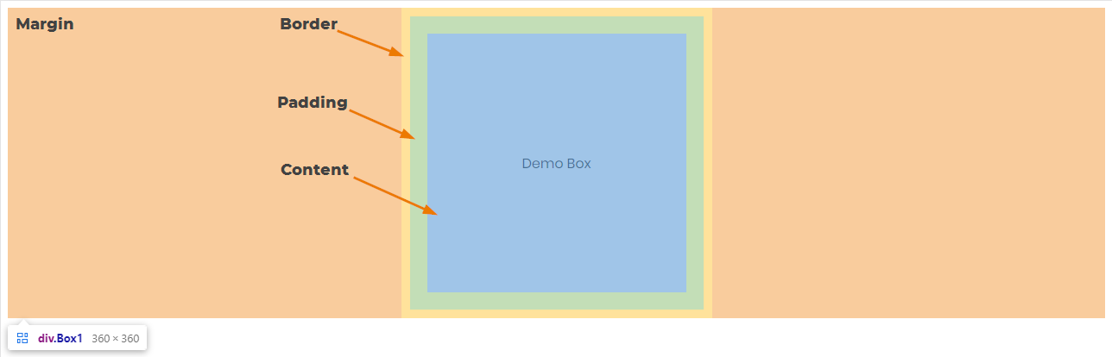
Видове
Notes:
Има 4 различни вида, Content, Padding, Border и margin. <change slide>
По подразбиране се използва margin box, и формите се позиционират на база на това къде се намират кра

Slide 11


Slide 12
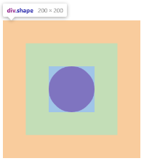
Content Box
Notes:
<change slide>

Slide 13
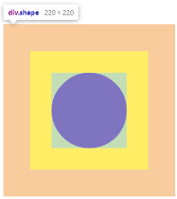
Padding Box
Notes:
<change slide>

Slide 14
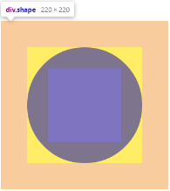
Border Box
Notes:
<change slide>

Slide 15
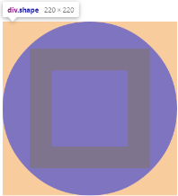
Margin Box
Notes:
<change slide>

Slide 16

Notes:
Сега е време за няколко примера <change slide>

Slide 17
Как се използват
inset() = inset( <shape-arg>{1,4} [round <border-radius>]? )
circle() = circle( [<shape-radius>]? [at <position>]? )
ellipse() = ellipse( [<shape-radius>{2}]? [at <position>]? )
polygon() = polygon( [<fill-rule>,]? [<shape-arg> <shape-arg>]# )
Notes:
Преди примерите, само ще покажа функциите, които се използват, за по-подробна информация може да намерите в реферата, там съм сложил кода за примерите.

Slide 18
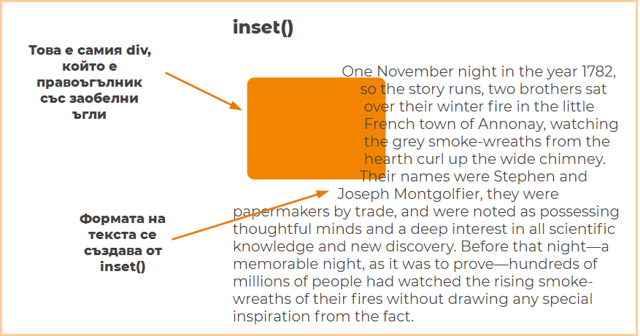
Inset()

Slide 19
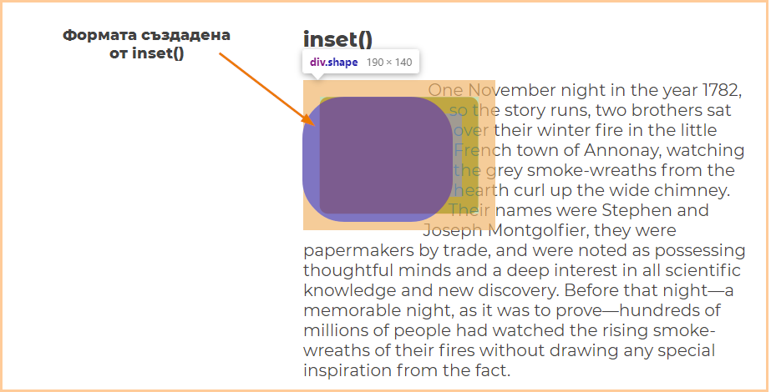

Slide 20
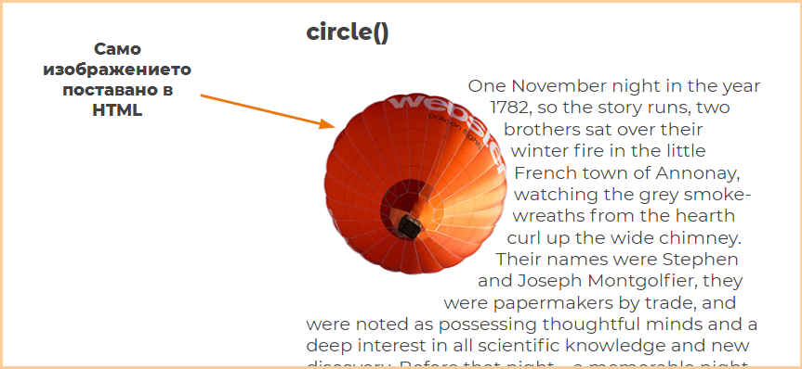
Circle()

Slide 21
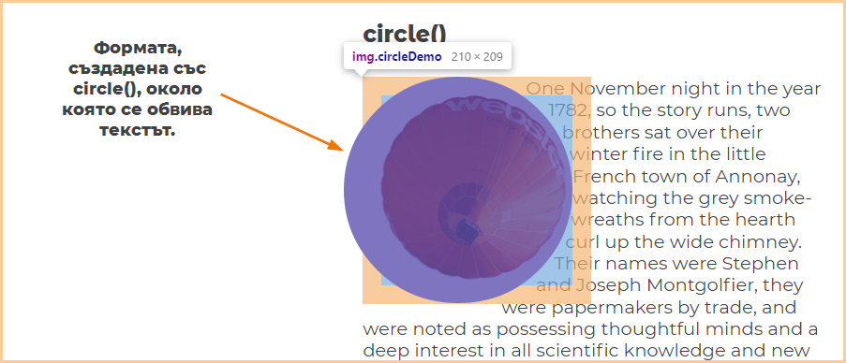

Slide 22
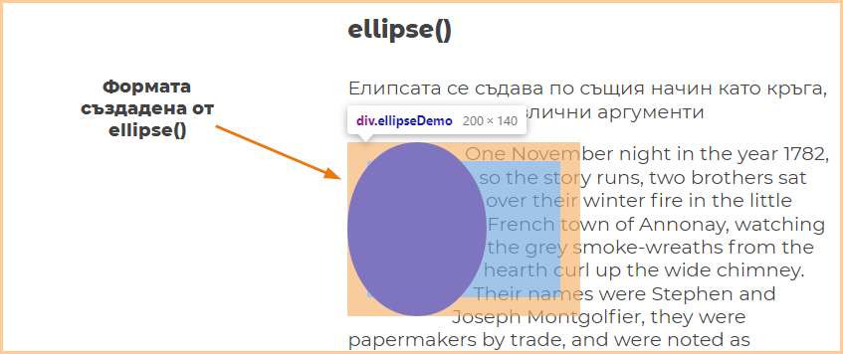
Ellipse()

Slide 23
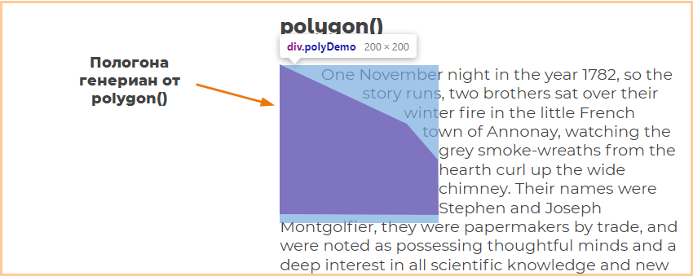
Polygon()

Slide 24


Slide 25
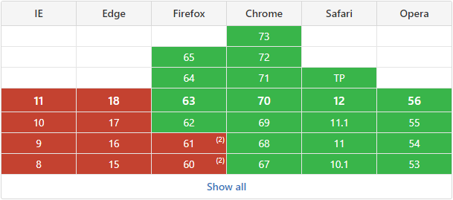

Slide 26
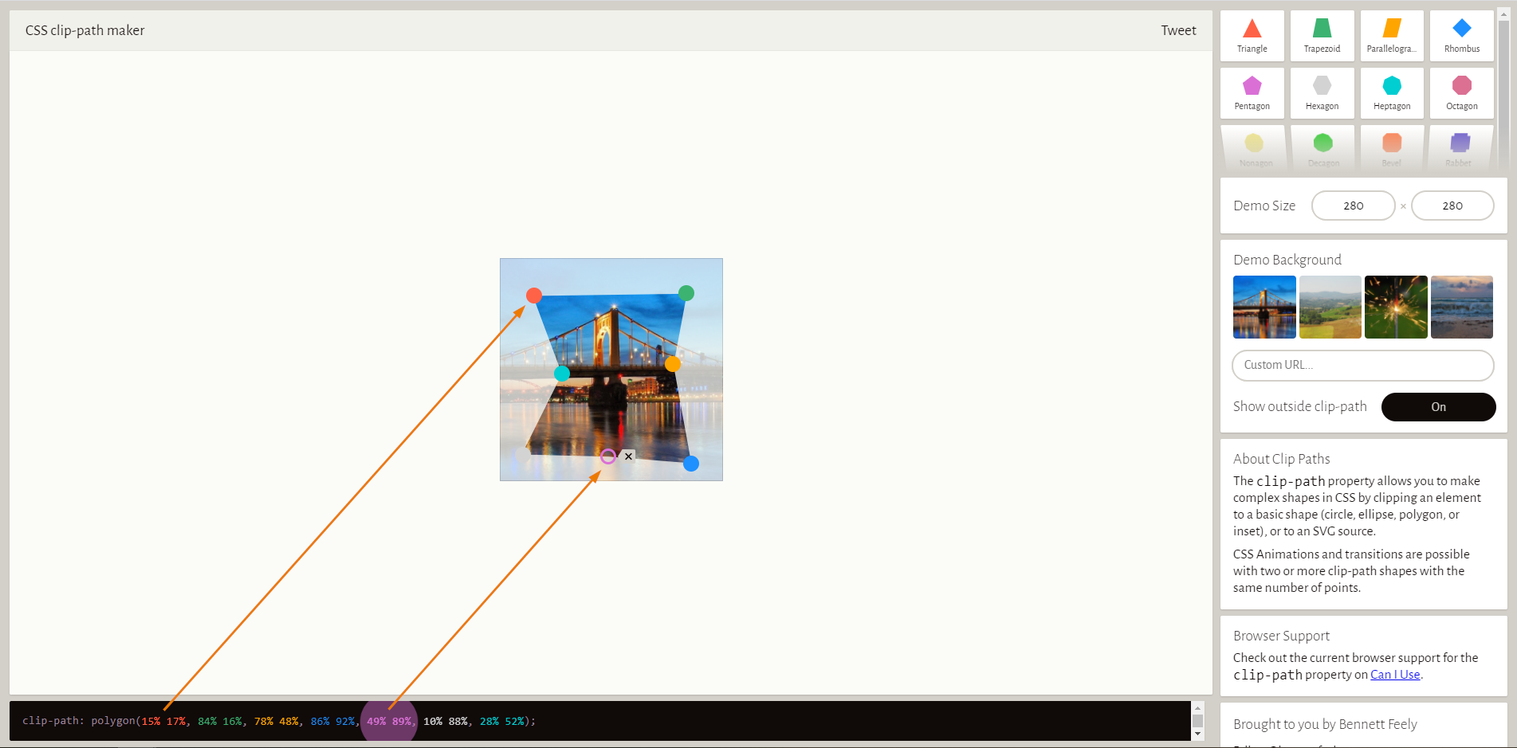

Slide 27


